Slide 1
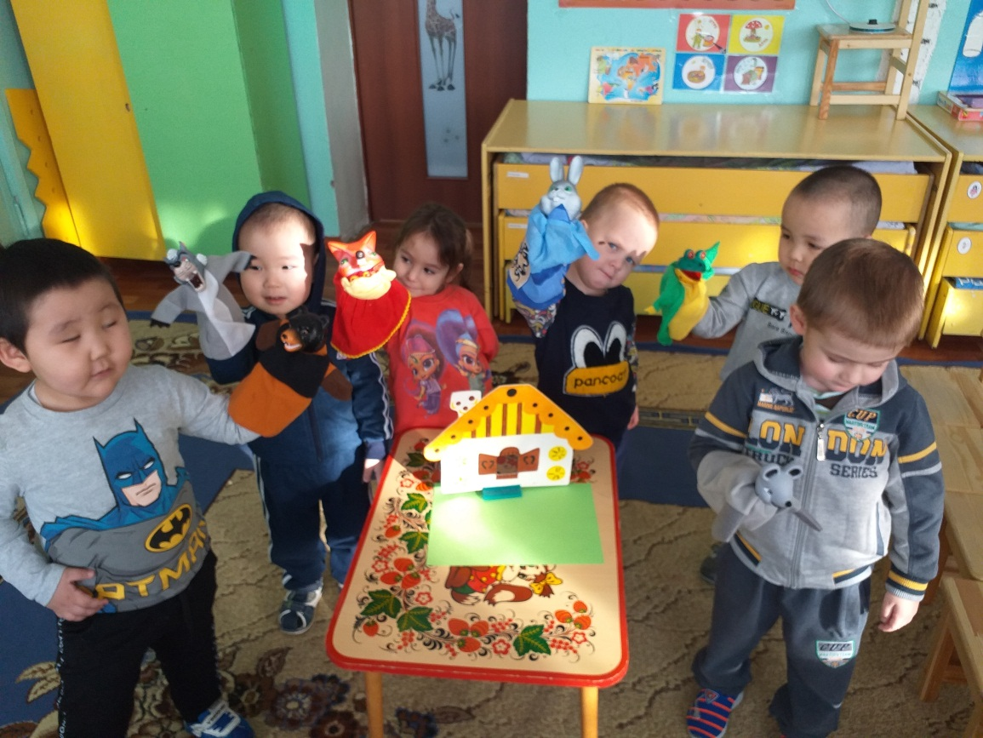
«Волшебный край!» - так когда-то назвал театр
великий русский поэт
А. С. Пушкин.
Хочется добавить - это волшебный край, в котором ребенок радуется, играя, а в игре он познает мир.
Театральное искусство, близко и понятно детям , ведь в основе театра лежит игра. Театр обладает огромной мощью воздействия на эмоциональный мир ребёнка.

Slide 2
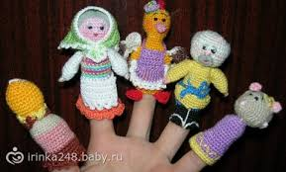
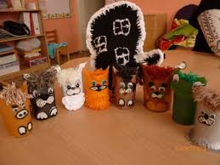
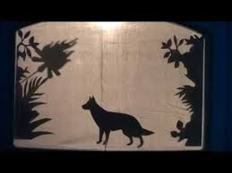
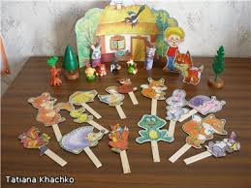
Домашний театр - это совокупность театрализованных игр и разнообразных видов театра.
Для домашнего пользования доступны - кукольный, настольный, теневой театры.

Slide 3
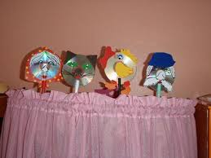
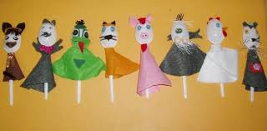
Родители могут организовать кукольный театр, используя имеющиеся в доме игрушки или изготавливая своими руками из разных материалов, например, папье-маше, дерева, картона , ткани , дисков. ниток, старых носков, перчаток, и даже ложек. К работе по изготовлению кукол, костюмов желательно привлекать и ребенка.
В дальнейшем он будет с удовольствием использовать их, разыгрывая сюжеты знакомых сказок.

